Slide 1
Gestión Escolar

Slide 2
Ideas previas / acercamientos a las prácticas de gestión

Slide 3
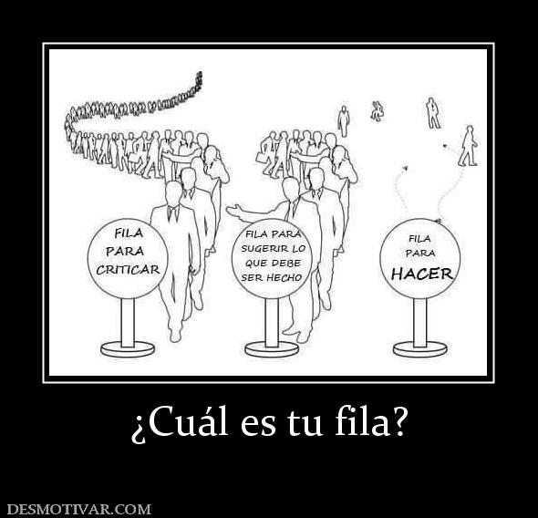

Slide 4
¿Qué piensa la ciudadanía del director como servidor o empleado público?
Director
Amable
Responsable
Burocrático
Ineficiente
Competente
Corrupto
Propositivo
Incapaz

Slide 5
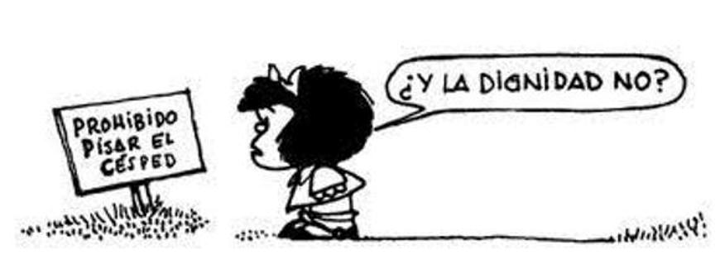
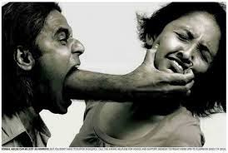
ANOMIA

Slide 7
QUÉ Y CÓMO ASUMIR LA GESTIÓN

Slide 8
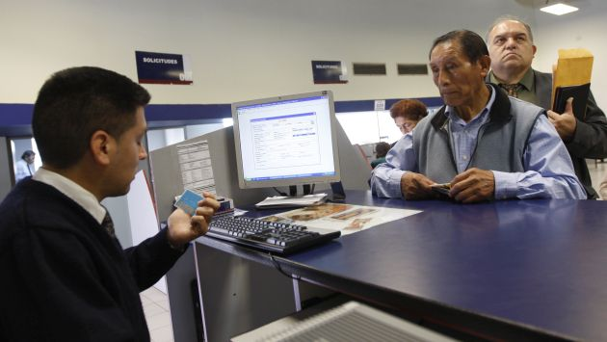
GESTIÓN
La gestión es una capacidad que se enfoca en la correcta y eficiente administración de los recursos a fin de satisfacer las necesidades de la ciudadanía e impulsar el desarrollo.

Slide 9
Conjunto de acciones relacionadas entre sí que emprende el equipo directivo de una escuela para promover y posibilitar el logro de la intencionalidad pedagógica en – con y para la comunidad educativa.

Slide 11
Enfoques de la Gestión Educativa

Slide 12
Enfoque basado en el liderazgo pedagógico
Gestión basado en procesos
Enfoque transformacional
Enfoque de gestión territorial
Enfoque de gestión participativa
Enfoques de Gestión

Slide 13
La necesidad de que el liderazgo, esté más estrechamente vinculado a la evidencia de una enseñanza eficaz y el aprendizaje efectivo del profesorado. aumenta el impacto del liderazgo escolar en los resultados de los estudiantes.
Enfoque de gestión basada en el liderazgo pedagógico
El director asume un liderazgo pedagógico centrado en la tarea de establecer una dirección (visión, expectativas, metas del grupo), desarrollar al personal, rediseñar la organización y gestionar los programas de enseñanza y aprendizaje.
“El impacto del liderazgo en los resultados de los estudiantes: Un análisis de los efectos diferenciales de los tipos de liderazgo”.
Viviane Robinson

Slide 14
Enfoque de gestión participativa
Participación de todos los actores educativos en el proceso de gestión, como elementos activos y participativos.
Para lograr los proceso de gestión con éxito es importante el compromiso, convicción y cooperación de todos
Generar las condiciones, la participación de docentes, los ambientes y los procesos necesarios para que los estudiantes logren aprendizajes (Armando Loera Varela, 2006).

Slide 15
Hacer escuela es reconstruir, crear, recrear y recuperar el sentido y el valor de la vida escolar. Pilar Pozner.
Michel Fullan, refiere la importancia de encontrar el significado tanto de lo que se va a cambiar como la forma de hacerlo.
Enfoque transformacional
Ser directivo es hacer gestión y mejoramiento continuo, integrando teoría y el conocimiento con una práctica, que una la ética con eficacia;
Transformar la gestión de los directivos, para centrar el quehacer de toda la institución educativa en el logro de aprendizajes por los estudiantes. Una gestión de contexto con la interacción de los actores.

Slide 16
La mejora de la gestión escolar se relaciona directamente con la mejora del funcionamiento de la IE, como parte de la “cadena de valor” del sistema educativo.
Enfoque de gestión basado en procesos
Identificación de procesos que generan valor y la mejora continua de los procedimientos para lograr eficacia y calidad.
La gestión escolar incorpora la gestión por procesos como el conjunto de actividades interrelacionadas y articuladas en la institución educativa. Cada proceso transforma elementos de entrada(s) en salida(s) o resultados.

Slide 17
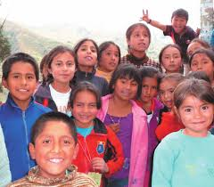
Este enfoque considera en el accionar educativo la forma de comprender y promover el desarrollo
en cada territorio, entendida a partir de la escuela como parte del entorno socio-cultural y geográfico donde viven e interactúan las personas.
Enfoque territorial
Propone para la planificación educativa una mirada multidimensional del desarrollo humano, social e institucional, así mismo el desarrollo ambiental, económico e institucional.
Propone para la planificación educativa atender a los estudiantes del territorio de acuerdo a su contexto.

